Slide 1
CAPÍTULO 17
Pós-graduação: pesquisa, autoria e confidencialidade na era da IA
Parte III — Práticas por nível educacional
Inteligência Artificial Aplicada à Educação · Araken de Medeiros Santos
Notes:
Abertura do capítulo 17. Apresente o tema e peça que a turma pense em uma situação do dia a dia relacionada.

Slide 2
O que vamos aprender
Entender o que está em jogo na formação de quem pesquisa
1
Distinguir usos de IA que apoiam e que comprometem a pesquisa
2
Planejar uma revisão com verificação em cadeia
3
Proteger dados, manuscritos e projetos de terceiros
4
Orientar e avaliar olhando o processo, não só o produto
5
IA aplicada à Educação · Cap. 17
Notes:
Leia os objetivos com a turma e peça que cada pessoa marque qual deles mais lhe interessa. Avise que o capítulo trata de pesquisa, mas serve também a quem orienta TCCs e especializações. Tempo: 2 minutos.

Slide 3
UMA CENA FICTÍCIA
Sete das 40 referências de uma revisão não existem. De quem é a responsabilidade?
O mestrando 'ganhou tempo' com um assistente de IA. Outra colega quer colar um manuscrito alheio nele.
IA aplicada à Educação · Cap. 17
Notes:
Conte a cena fictícia do mestrando Marcos. Deixe 2 a 3 minutos de debate em duplas antes de responder. Não busque culpado: busque a pergunta sobre responsabilidade.

Slide 4
Pesquisar bem: o que está em jogo
O QUE É
É COMO…
Estudantes de pós aprendem a produzir conhecimento original, com orientação, prazos, avaliação externa e pressão por publicar.
o diário de bordo de um navio: sem o registro da rota, ninguém confia que você chegou onde diz.
“A pergunta não é 'como terminar mais rápido'.”
IA aplicada à Educação · Cap. 17
Notes:
Apresente o que significa pesquisar bem. Pergunte: o que torna uma afirmação científica confiável? Conduza até a ideia de rastreabilidade: de onde vem cada afirmação.

Slide 5
Quatro pilares do ofício científico
1
2
3
4
Rastreabilidade
Reprodutibilidade
Crítica
Autoria
De onde vem cada afirmação? Deve dar para seguir o caminho até a fonte.
Outra pessoa consegue refazer e chegar a resultado compatível.
Duvidar, comparar e justificar escolhas, inclusive as metodológicas.
Quem assina responde pelo que está escrito.
IA aplicada à Educação · Cap. 17
Notes:
Os quatro pilares do ofício científico. Peça exemplos de cada um na área dos participantes. A IA pode apoiar partes do trabalho, mas não ocupa o lugar de quem responde pelo conhecimento.

Slide 6
Obrigação, recomendação e prática
Normas e recomendações
Prática do grupo
Resoluções do CNS e LGPD: consentimento e sigilo
ICMJE: IA não é autora; uso deve ser declarado
Agências e instituições: política própria
Periódicos e eventos: leia antes de submeter
Conversar cedo sobre usos permitidos
Registrar os acordos por escrito
Confirmar versões vigentes das normas
Na dúvida, perguntar ao orientador
IA aplicada à Educação · Cap. 17
Notes:
Distinga obrigação, recomendação e prática. Reforce que as políticas são recentes e mudam. Pergunte quem já consultou as normas do próprio programa. O texto do CNPq foi citado por fontes secundárias e precisa ser confirmado.

Slide 7
Pare e verifique antes de submeter
Edital ou norma da agência de fomento
!
Política do programa e da instituição
!
Política do periódico ou do evento
!
Comitê de ética, se houver participantes
!
IA aplicada à Educação · Cap. 17
Notes:
Este é o primeiro Pare e verifique. As políticas de IA em pesquisa mudam rápido. Peça que cada pessoa anote qual destas quatro consultas ainda não fez. Ressalve: o texto oficial do CNPq não foi consultado na elaboração do livro.

Slide 8
Fases da pesquisa: onde a IA pode apoiar
1
2
3
4
Ideação e busca
Métodos e análise
Escrita e submissão
Orientação
Brainstorm de perguntas e termos de busca. Trate como hipótese e discuta com o orientador.
Discutir opções, apoiar código e codificação preliminar. Teste e supervise.
Revisão de linguagem, tradução, estrutura. Preserve a voz e declare.
Apoio a materiais e feedback inicial, sem dados de orientandos.
IA aplicada à Educação · Cap. 17
Notes:
Percorra a tabela de fases do capítulo em três grupos. Em cada fase, o uso possível vem junto de um cuidado. Peça à turma que diga em qual fase está agora.

Slide 9
Verificação em cadeia
O QUE É
É COMO…
Seguir cada afirmação até a fonte primária, ler o trecho que a sustenta e registrar o caminho percorrido.
conferir o troco: você não confia só na caixa registradora, confere a nota na mão.
“Citou? Leu. Leu? Registrou.”
IA aplicada à Educação · Cap. 17
Notes:
Explique a verificação em cadeia: cada afirmação segue até a fonte primária. Use a analogia do troco. Pergunte quem já foi conferir uma referência de verdade, abrindo o texto.

Slide 10
Revisão de literatura: pode e não pode
Pode (com cuidado)
Evitar
Sugerir termos e sinônimos de busca
Organizar notas de textos que você leu
Conferir cada referência em bases
Ler as fontes primárias
Pedir referências que você não leu
Pedir resumo de artigo que não abriu
Citar sem conferir na base
Aceitar o texto sem o trecho de apoio
IA aplicada à Educação · Cap. 17
Notes:
Aqui está o risco central da revisão de literatura. Modelos de linguagem geram texto plausível, mas não são bases bibliográficas. Peça exemplos de como a turma busca referências hoje.

Slide 11
O que a pesquisa permite afirmar
1
2
3
Referências inventadas
Um número de alerta
Efeitos na formação
Risco bem documentado em estudos independentes, variando por versão e tema.
Em 400 referências de oito assistentes, só 26,5% estavam totalmente corretas.
Há debate e poucas evidências. Ainda não há estudos conclusivos.
IA aplicada à Educação · Cap. 17
Notes:
Apresente o que a pesquisa permite afirmar, sem exagerar. Os estudos mostram proporções expressivas de referências inventadas ou imprecisas, variando conforme versão e tema. Na comparação de oito assistentes com 400 referências, só 26,5% estavam totalmente corretas. Sobre efeitos na formação de pós-graduandos brasileiros, ainda não há estudos conclusivos.

Slide 12
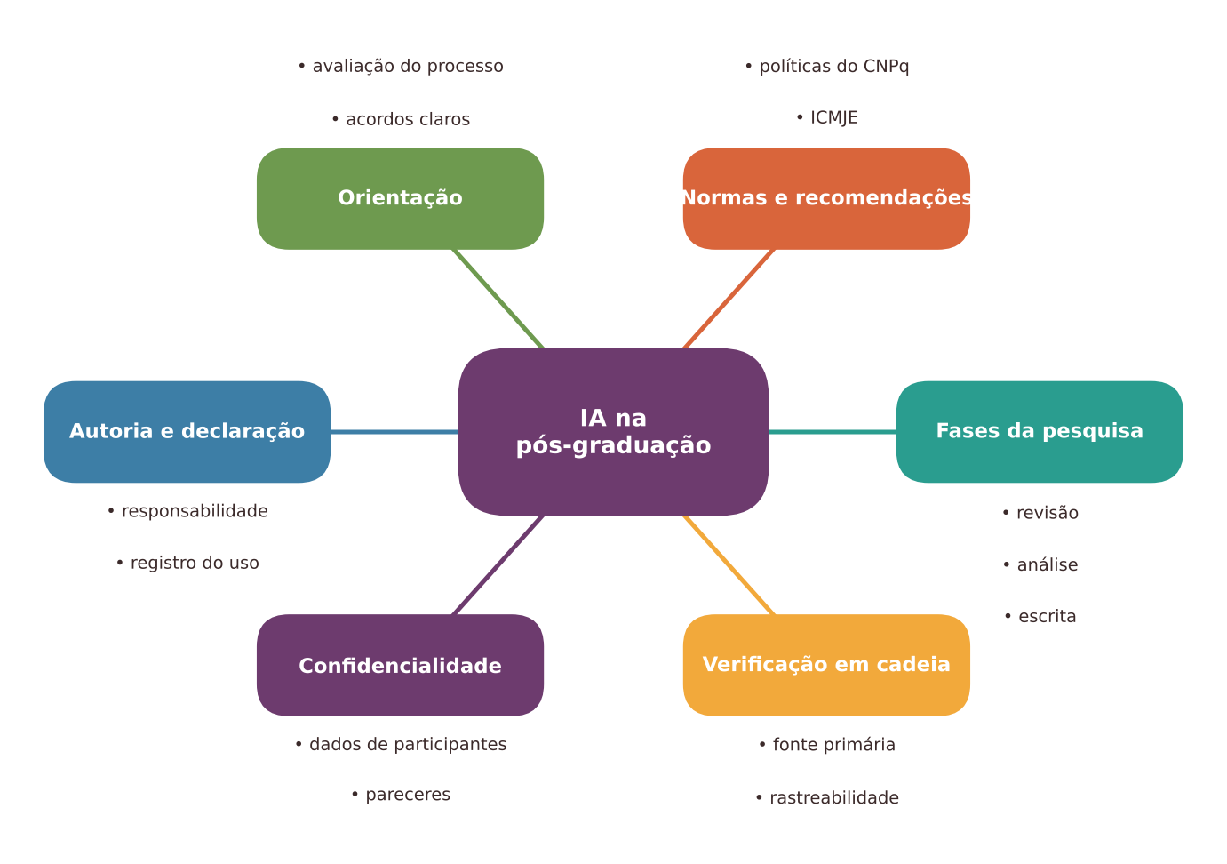
Mapa do capítulo
Figura 17.1 — Mapa dos conceitos principais do capítulo.
IA aplicada à Educação · Cap. 17
Notes:
Mostre o mapa e peça que a turma localize o ramo do qual mais precisa. Use um minuto para percorrer os seis ramos sem se aprofundar.

Slide 13
Confidencialidade
O QUE É
É COMO…
Dados de participantes, manuscritos e projetos de terceiros não entram em sistemas externos sem base ética e legal.
abrir a carta de outra pessoa e ler em voz alta numa praça: o sigilo não volta depois.
“O que não é seu não se cola.”
IA aplicada à Educação · Cap. 17
Notes:
Confidencialidade é a segunda grande linha vermelha. Diferencie dados de participantes, manuscritos sob parecer e projetos de terceiros. Pergunte: o que acontece com o que se cola em um sistema externo?

Slide 14
“Quem assina, responde.”
IA não é autora: não responde por exatidão, integridade nem originalidade.
IA aplicada à Educação · Cap. 17
Notes:
Pausa para a frase de impacto. Leia em voz alta e deixe dez segundos de silêncio. Depois, pergunte quem na sala já viu esse princípio ser esquecido.

Slide 15
Atividade 1: revisão com verificação em cadeia
PASSO A PASSO
TEMPO
Escrever a pergunta e os critérios de inclusão
Buscar nas bases e registrar as estratégias
Ler os textos selecionados
Preencher a matriz: fonte, resultado, trecho e página
Escrever a síntese com suas palavras
Auditoria cruzada e declaração do uso de IA
4 sessões de 2 horas, em duas semanas
PRODUTO
Matriz de rastreabilidade, síntese com citações e declaração de uso
POUCOS RECURSOS
Portal de Periódicos, repositórios abertos e uma planilha simples. A etapa de IA é opcional.
IA aplicada à Educação · Cap. 17
Notes:
Atividade 1, a principal do capítulo. Mostre a matriz de rastreabilidade como uma planilha simples. Destaque que a IA é opcional e só atua sobre textos lidos. Peça que escolham a pergunta de pesquisa para exercitar.

Slide 16
Atividade 2: júri de dilemas
PASSO A PASSO
TEMPO
Receber cartões com casos fictícios
Cada grupo analisa dois casos
Decidir: aceitável, com condições ou inaceitável
Apresentar e debater entre grupos
Redigir cinco diretrizes de uso de IA para o grupo
2 horas
PRODUTO
Análises dos casos e diretrizes do grupo
POUCOS RECURSOS
Cartões em papel, documentos impressos e discussão presencial.
IA aplicada à Educação · Cap. 17
Notes:
Atividade 2, de discussão. Distribua os cartões com os casos fictícios. Cuide para que o foco seja os fundamentos e não o julgamento de pessoas. Ao final, o grupo escreve cinco diretrizes para seu laboratório.

Slide 17
Riscos e limites
Referências e dados inventados comprometem a credibilidade
!
Violação de sigilo de participantes, manuscritos e projetos
!
Autoria e originalidade: plágio e 'lavagem' de textos
!
Perda de leitura crítica e de escrita científica
!
IA aplicada à Educação · Cap. 17
Notes:
Resuma os riscos do capítulo em quatro blocos. Peça que a turma classifique qual é o mais difícil de perceber a tempo. Lembre que a pressão por produtividade pode incentivar atalhos.

Slide 18
Orientar e avaliar o processo
1
2
3
4
Evidências de processo
Defesa oral
Memorial reflexivo
Rubricas
Fichamentos, matriz, versões e anotações de leitura.
Qualificação e bancas mostram domínio e decisões metodológicas.
O estudante conta como trabalhou e como usou a IA.
Valorizam originalidade, rigor, ética e transparência.
IA aplicada à Educação · Cap. 17
Notes:
Práticas de quem orienta e avalia. O foco muda do produto para o processo. Pergunte aos orientadores presentes quais já usam e quais podem adotar. Lembre que detectores não são prova isolada.

Slide 19
Apoio ou substituição?
IA como apoio
IA como substituta
Sugere clareza ao seu texto
Você verifica tudo
Uso declarado
Voz e autoria preservadas
Escreve sem as fontes
Aceita sem conferir
Uso escondido
Gera a contribuição central
IA aplicada à Educação · Cap. 17
Notes:
Mostre que a IA pode ser apoio ou substituta. A fronteira é quem pensa e quem verifica. Peça à turma um exemplo real de cada lado.

Slide 20
Quando dispensar a IA
1
2
3
4
Dados sensíveis
Contribuição central
Normas proíbem
Sem verificação
Dados de participantes, pareceres e materiais sob sigilo.
Interpretação, conclusões originais e argumento da tese.
Programa, agência ou periódico proíbem ou condicionam o uso.
Não dá para conferir cada afirmação e referência.
IA aplicada à Educação · Cap. 17
Notes:
Quando dispensar a IA. Reforce que a decisão de não usar também é legítima. Se não for possível verificar cada afirmação e referência, dispense.

Slide 21
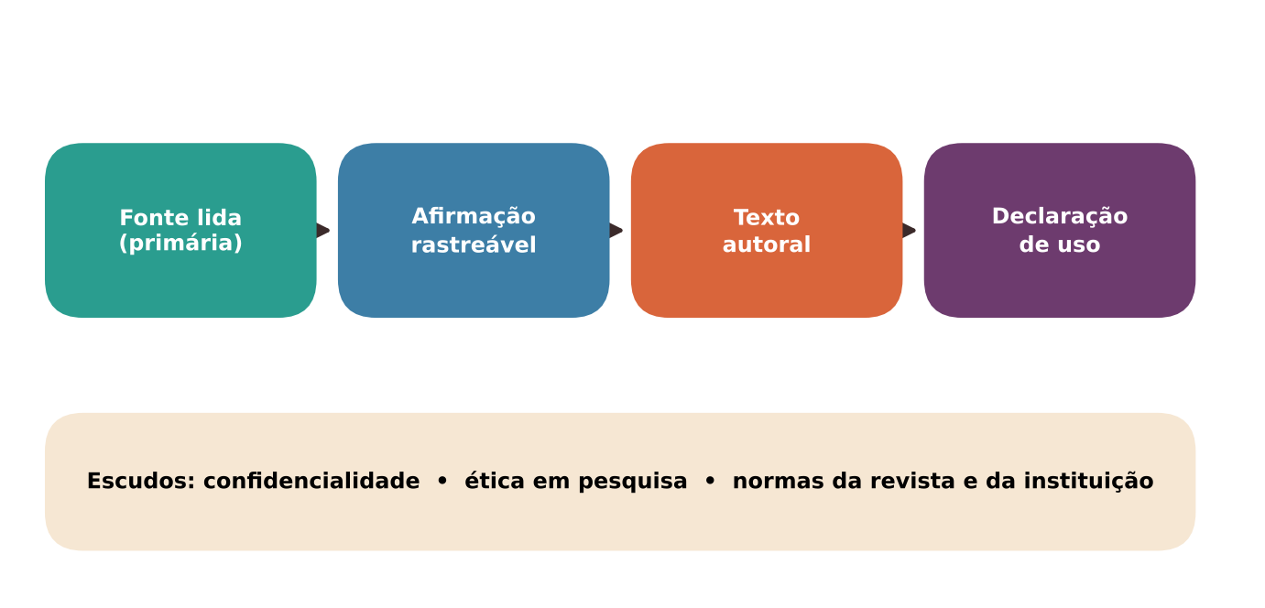
Síntese: da fonte à responsabilidade
Figura 17.2 — Fonte lida, afirmação rastreável, texto autoral e declaração de uso.
IA aplicada à Educação · Cap. 17
Notes:
Feche com a síntese visual: uma cadeia de quatro elos. Peça que alguém da turma narre a figura com as próprias palavras.

Slide 22
O que vale a pena lembrar
✓
A IA apoia partes do trabalho, mas não substitui quem responde
✓
Referências e resumos de textos não lidos: maior risco
✓
Dados e manuscritos de terceiros não vão a sistemas externos
✓
IA não é autora; declare o uso e confirme normas vigentes
✓
Matriz, auditoria cruzada e defesa oral protegem a formação
✓
Detectores não são prova isolada
IA aplicada à Educação · Cap. 17
Notes:
Releia os seis pontos e peça que cada pessoa escolha um para praticar nesta semana. Reforce que as normas mudam e precisam ser reconfirmadas.

Slide 23
Para pensar na sua prática
Que etapas da sua pesquisa você nunca delegaria a um sistema de IA? Por quê?
?
Como você garantiria a rastreabilidade de cada afirmação do seu texto?
?
Que normas do seu programa, agência e periódicos sobre IA você já consultou?
?
Que cuidados você tem com dados de participantes e materiais sigilosos?
?
IA aplicada à Educação · Cap. 17
Notes:
Deixe 5 minutos de escrita individual e depois compartilhe em duplas. Peça que ao menos uma pessoa leia sua resposta à pergunta 1 para o grupo.

Slide 24
Quem pesquisa responde pelo que assina.
A docência é insubstituível.
Obrigado(a)!
Notes:
Encerramento. Convide a turma a escolher uma ideia para experimentar nesta semana.

